Slide 1
Проектирование предметно-пространственной развивающей среды ДОО
Выполнила
Гущина Л.В.

Slide 2
Предметно-пространственная среда проектируется на основе:
Санитарно-эпидемиологических правил и нормативов
(СанПиН 2.4.1.3049-13)
Федеральных государственных образовательных стандартов дошкольного воспитания № 1155 от 17 октября 2013 г.
Реализуемой в детском саду образовательной программы;
Материальных и архитектурно-пространственных условий (наличия нескольких помещений, их площадь, конструктивные особенности);
Предпочтений, субкультуры и уровня развития детей;
Общих принципов построения предметно-пространственной среды;

Slide 3
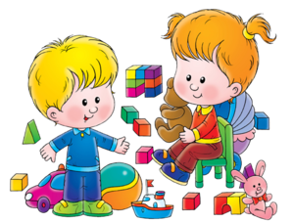
Зачем нужна предметно-развивающая среда ребёнку?
Влияние среды начинается уже с раннего возраста. С каждым годом ребенок меняется, узнает много нового, обогащает свой опыт и накапливает информацию об окружающем мире. В процессе развития ребенка окружающая среда не только определяет условия его существования, но и во многом составляет основу для формирования потребностей.
Детский сад — это место, где ребенок накапливает опыт широкого эмоционально-практического взаимодействия со взрослыми и сверстниками в наиболее значимых для его развития сферах жизни.

Slide 4
Зачем нужна предметно-развивающая среда воспитателю?
Реализация любой образовательной программы требует от воспитателя организации своеобразной материальной среды.
Предметно-пространственная развивающая среда создается с учетом:
-возрастных возможностей детей;
-половых особенностей и интересов;
конструируется таким образом, чтобы ребенок в детском саду мог найти для себя увлекательное занятие.
Развивающая среда является эффективным средством поддержки индивидуальности и целостного развития ребенка до школы, обеспечивающим такие направления, как:
социально-коммуникативное развитие,
познавательное развитие,
Речевое развитие,
художественно-эстетическое развитие.
физическое развитие
Среда не только создает благоприятные условия для жизнедеятельности ребенка, она служит также непосредственным организатором деятельности детей и влияет на воспитательный процесс

Slide 5
Всякая ли предметно-развивающая среда является развивающей?
Если среда организована неправильно, она не вызывает новых впечатлений, не создает условия для развития воображения, фантазии, желания играть, в ней нет элемента неожиданности: все знакомо с первого дня и остается неизменным.
Реализация современных подходов к образованию дошкольников возможна только при соблюдении ряда принципов построения развивающей среды в группе детского сада.

Slide 6
динамичности – статичности среды
уважения к потребностям, нуждам ребенка
гибкого зонирования
уважения мнения ребёнка
дистанции, позиции при взаимодействии
Принципы построения развивающей среды в ДОУ
опережающего характера содержания образования
детской активности, самостоятельности, творчества
сочетания привычных и неординарных элементов в эстетической организации среды
эмоциогенности среды, индивидуальной комфортности и эмоционального благополучия каждого ребенка и взрослого
открытости – закрытости среды
учёта половых и возрастных различий детей
И если мы будем создавать предметно-развивающую среду вне реализации этих принципов,
то наша среда превратится в мертвую дорогостоящую игрушку.

Slide 7
Принцип уважения к потребностям ребенка: У ребенка дошкольного возраста есть три основные потребности: потребность в движении, деятельности; потребность в общении; потребность в познании. Среда группы (и детского сада в целом) должна эти потребности удовлетворять. Развивающая среда организуется так, чтобы у ребенка был самостоятельный выбор: с кем, как, где, во что играть.
Принцип гибкого зонирования: При планировании интерьера целесообразно придерживаться нежесткого зонирования (центрирования). Это позволит детям, не мешая друг другу, в соответствии со своими интересами и желаниями свободно заниматься одновременно разными видами деятельности.
Принцип уважения мнения ребенка: Развивающую среду конструирует для детей воспитатель, но если мнение ребенка будет учитываться при создании предметно-пространственной среды, группа детского сада станет для него роднее, уютнее, комфортнее — ведь это дом, который создан и им тоже!
Принцип опережающего характера: воспитатель подбирает в группу те материалы, которые предназначены детям определенного возраста, но, кроме них, надо включать в обстановку приблизительно 15% материалов, ориентированных на детей более старшего возраста.
Принцип динамичности-статичности среды: возможность изменения развивающей среды.
Принцип дистанции, позиции при взаимодействии: планировка помещений должны быть таковы, чтобы каждый мог найти место, удобное для занятий и комфортное с точки зрения его эмоционального состояния.
Принцип детской активности, самостоятельности, творчества: Среда должна быть организована так, чтобы она побуждала детей взаимодействовать с ее различными элементами, повышая тем самым функциональную активность ребенка. Окружение должно давать детям разнообразные и меняющиеся впечатления.

Slide 8
Принцип эмоциогенности среды, индивидуальной комфортности и эмоционального благополучия каждого ребенка и взрослого: Проект среды учитывает создание условий для формирования и развития полноценного образа «Я».
Для создания индивидуальной комфортности ребенка необходимо так организовать пространство, чтобы, например, интимные моменты его жизни проходили вне поля зрения других. Каждому ребенку должно быть обеспечено личное пространство.
Принцип сочетания привычных и неординарных элементов в эстетической организации среды: В оформлении помещений желательно соблюдать единый стиль и ис­пользовать только высокохудожественные произведения профессионалов.
Принцип открытости-закрытости среды: Развивающая предметно-пространственная среда должна иметь характер открытой, не замкнутой системы, способной к изменению, корректировке и, самое главное, развитию. Иначе говоря, такая система должна быть не только развивающей, но и развивающейся.
Принцип учета половых и возрастных различий детей: При создании в группе условий для саморазвития не следует забы­вать, что мальчики и девочки по-разному смотрят и видят, слушают и слышат, по-разному говорят и молчат, чувствуют и переживают.
Построение среды с учетом половых различий предполагает предоставление возможностей как мальчикам, так и девочкам проявлять свои склонности в соответствии с принятыми в обществе эталонами мужественности и женственности.

Slide 9
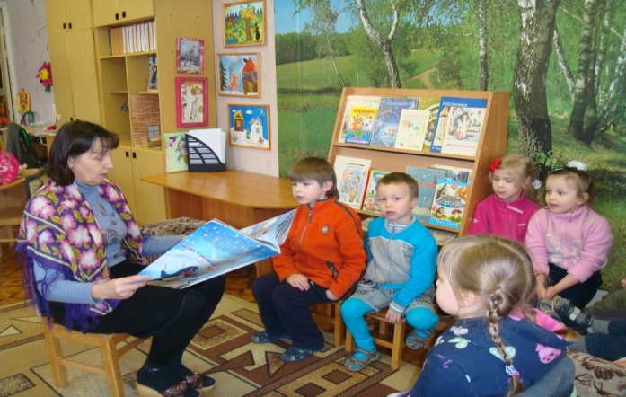
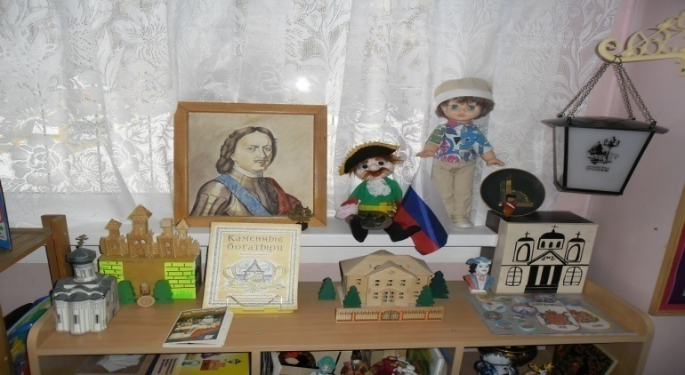
Одна среда для всех?
Создавая предметно-пространственную среду группы, важно учитывать особенности детей, посещающих эту группу:
возраст дошкольников,
уровень их развития,
склонности,
способности,
интересы,
половой состав,
личностные особенности и др.
Особенности среды также во многом определяются личностными особенностями и педагогическими установками воспитателя. Если воспитатель — знаток своего города, любит изучать его вместе с детьми -это должно найти яркое отражение в обстановке.

Slide 10
Смысл заложенный в ФГОС ДО это создание благоприятных условий развития детей в соответствии с их возрастными и индивидуальными особенностями и склонностями, развития способностей и творческого потенциала каждого ребенка как субъекта отношений с самим собой, другими детьми, взрослыми и миров. Дошкольное образование должно ориентироваться не на формальную результативность, а на поддержку способности ребёнка, на его самореализацию.
Как известно, развитие ребёнка происходит в деятельности. Никакое
воспитывающее и обучающее влияние на ребёнка не может осуществляться
без реальной деятельности его самого. Для удовлетворения своих
потребностей ребёнку необходимо пространство, т.е. та среда, которую он
воспринимает в определённый момент своего развития.
Осуществление образовательного процесса происходит, прежде всего, в форме игры, познавательной и исследовательской деятельности, в форме творческой активности, обеспечивающей всестороннее развитие ребенка дошкольного возраста.

Slide 11
Что же такое развивающая среда?
Естественная комфортабельная обстановка, рационально организованная в пространстве и времени, насыщенная разнообразными предметами, игровыми и дидактическими материалами.

Slide 12
Целостная модель построения среды
Пространственная организация
Изменение во времени
Предметное содержание

Slide 13
Целостная модель пространственной среды
Предметное содержание:
игры;
предметы и игровые материалы;
Пространственная организация:
Познавательные центры
Создаваемые центры должны строится на основе интеграции содержания и видов деятельности
Изменение во времени:
Обновление пособий;
Обогащение центров новым материалом;
Стратегического и оперативного изменения (по мере решения конкретных задач развёртывания определенного вида деятельности)

Slide 14
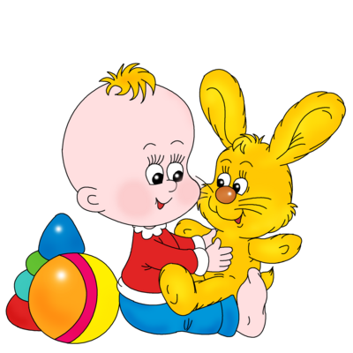
В процессе проектирования среды важно продумать варианты ее изменения.
Условно можно выделить следующие линии:
времени (обновление пособий, обогащение центров новыми материалами и изменение организации пространства в течение года);
освоенности (с ориентировкой на зону ближайшего развития детей и уже освоенного);
стратегического и оперативного изменения (по мере решения конкретных задач и развертывания определенного вида деятельности).
Итак, среда является основным средством развития личности ребенка и является источником его знаний и социального опыта.

Slide 15
Спасибо за внимание

